Slide 1
Oplevering Sprint 4
Nick van der Meer

Slide 2
Inhoudsopgave
Het Idee
Sprint achievements
Demo
Planning

Slide 3
Het idee
Kwetter casus
React
C# .net

Slide 4
Sprint achievements
Kubernetes in online omgeving
Read/write databases split
load TEsting
GDPR Functionaliteit
Function as a service

Slide 5
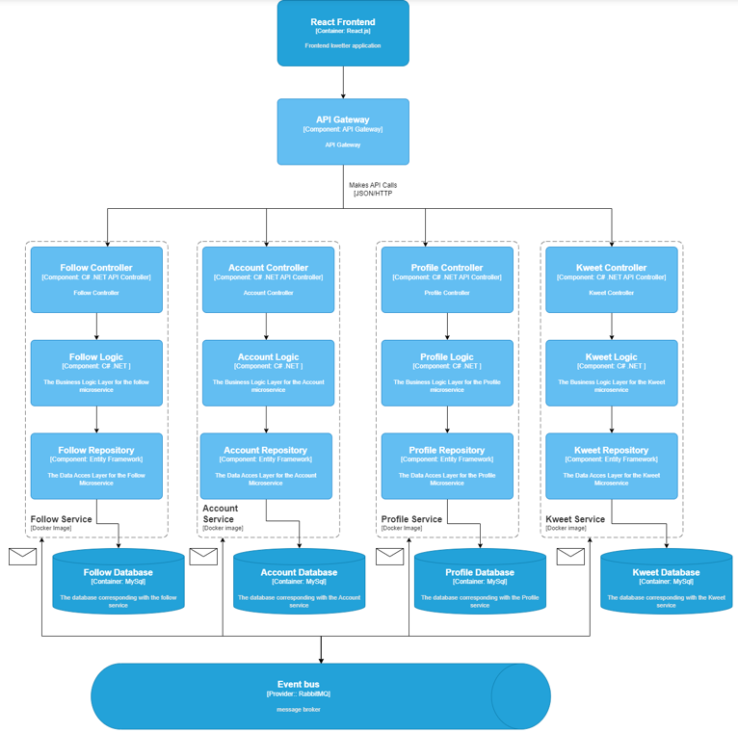


C3 – component Diagram

Slide 6
Online Kubernetes cluster
AKS
Video bewijs met werkende online cluster

Slide 7
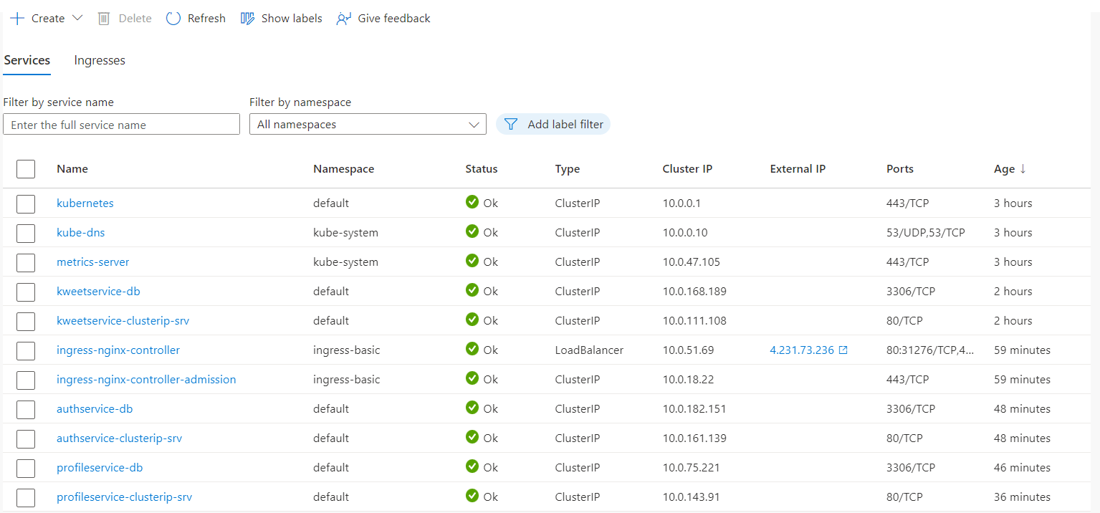
Online Kubernetes cluster

Slide 8
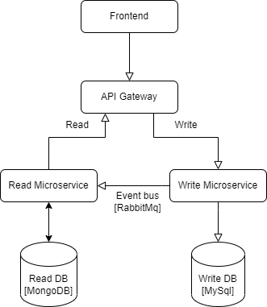
Read/write microservices split
Kweet context
Gesplit in read en write microservice
Verbonden met elkaar via event bus (rabbitmq)
Rollback functionaliteit

Slide 9
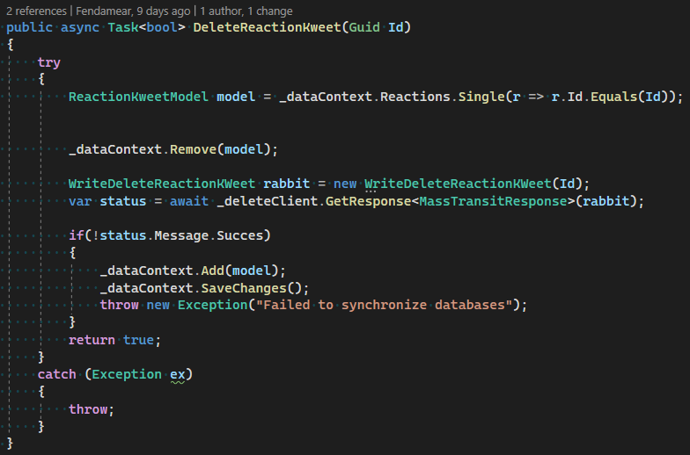
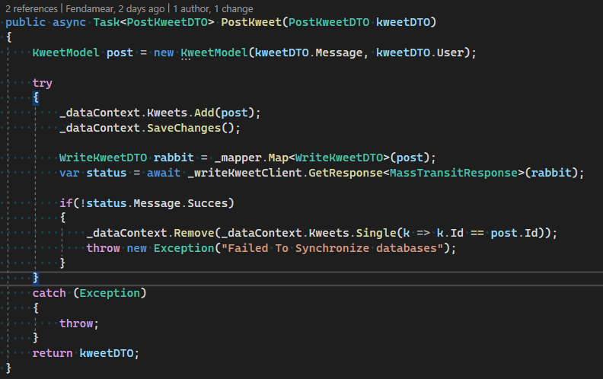
Read/write microservices split

Slide 10
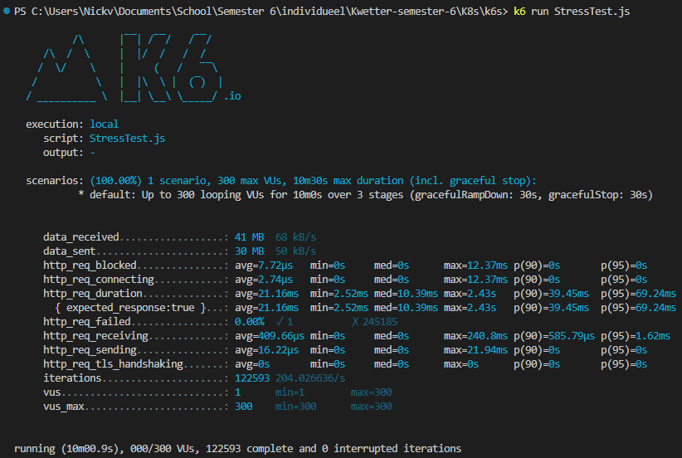
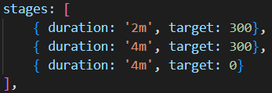
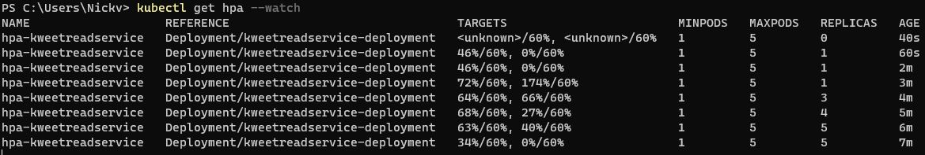
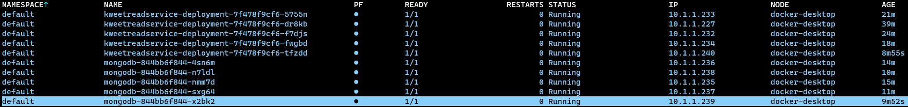
Load Testing

Slide 11
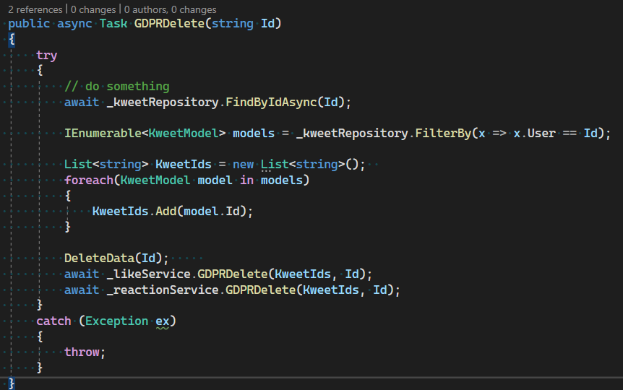
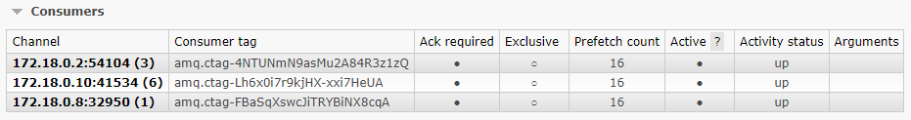
GDPR Delete

Slide 12
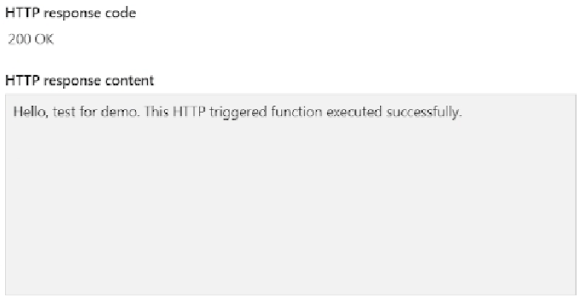
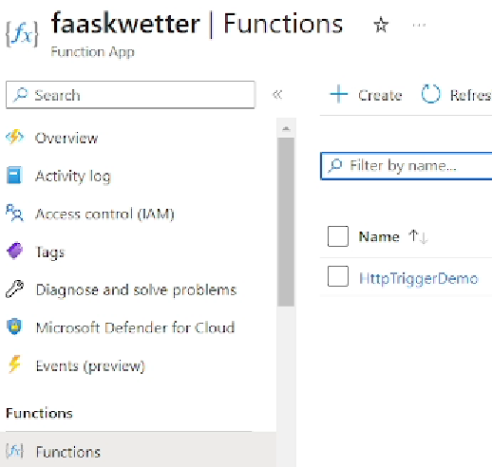
Function as a service

Slide 13
Planning
Sprint 5
Monitoring
Onderzoek

